Slide 1
«Береги зубы смолоду»
Внеклассное мероприятие 8 «А» класса
МАОУ «СПШ №33»
2015

Slide 2
Состав и строение зубов
Горбачева Ирина

Slide 3
У взрослого человека 32 постоянных зуба.
У ребенка 20 молочных зубов.

Slide 5
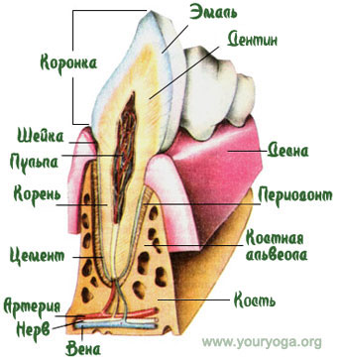
В зубах различают:
-коронку-часть зуба выступающую в полость рта;
-шейку зуба – участок между коронкой и корнем зуба;
-корень зуба – который находиться в челюсти.

Slide 6
Эмаль — это прозрачная, тонкая и самая твердая ткань зуба. Она покрывает всю зубную поверхность и играет очень важную защитную роль.
Дентин— менее твердая ткань зуба, находится под эмалью.
Цемент зуба –это костная ткань, покрывающая корень и шейку зуба.
Пульпа — мягкая рыхлая ткань, которая заполняет полость зуба, состоит из нервов и сосудов.

Slide 7
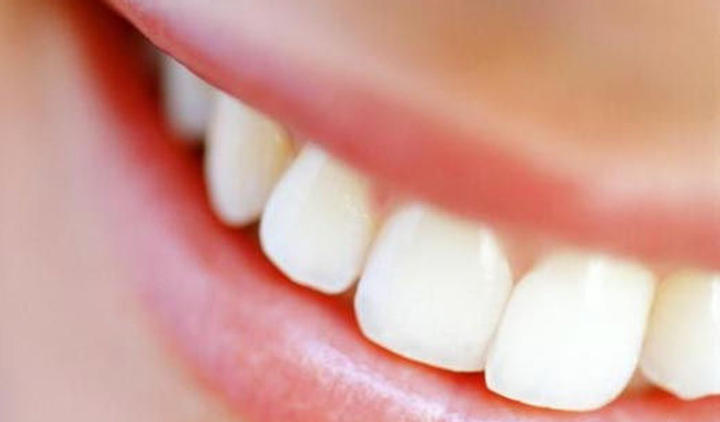
Эмаль зуба на 96% состоит из кальция, фосфора, фтора,
1% составляют белки , жиры и углеводы и 3% воды.

Slide 8
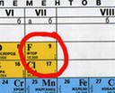
Большое значение для здоровья зубов имеет фтор.
Он вытесняет воду из эмали , становится на ее место и делает зубы крепче.

Slide 9
Заболевания пародонта
Черников Дмитрий
Шабельникова Оксана

Slide 10
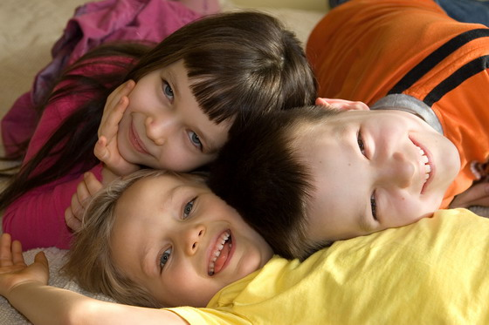
ЗАБОЛЕВАНИЯ ПАРОДОНТА
являются самыми распространёнными стоматологическими заболеваниями, и как правило, связаны с плохой чисткой зубов.

Slide 11
Пародонт -
комплекс тканей, окружающих зуб: костная ткань, десна с надкостницей, связки зуба и цемент корня.

Slide 12
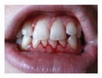
ГИНГИВИТ – воспаление десны.

Slide 13
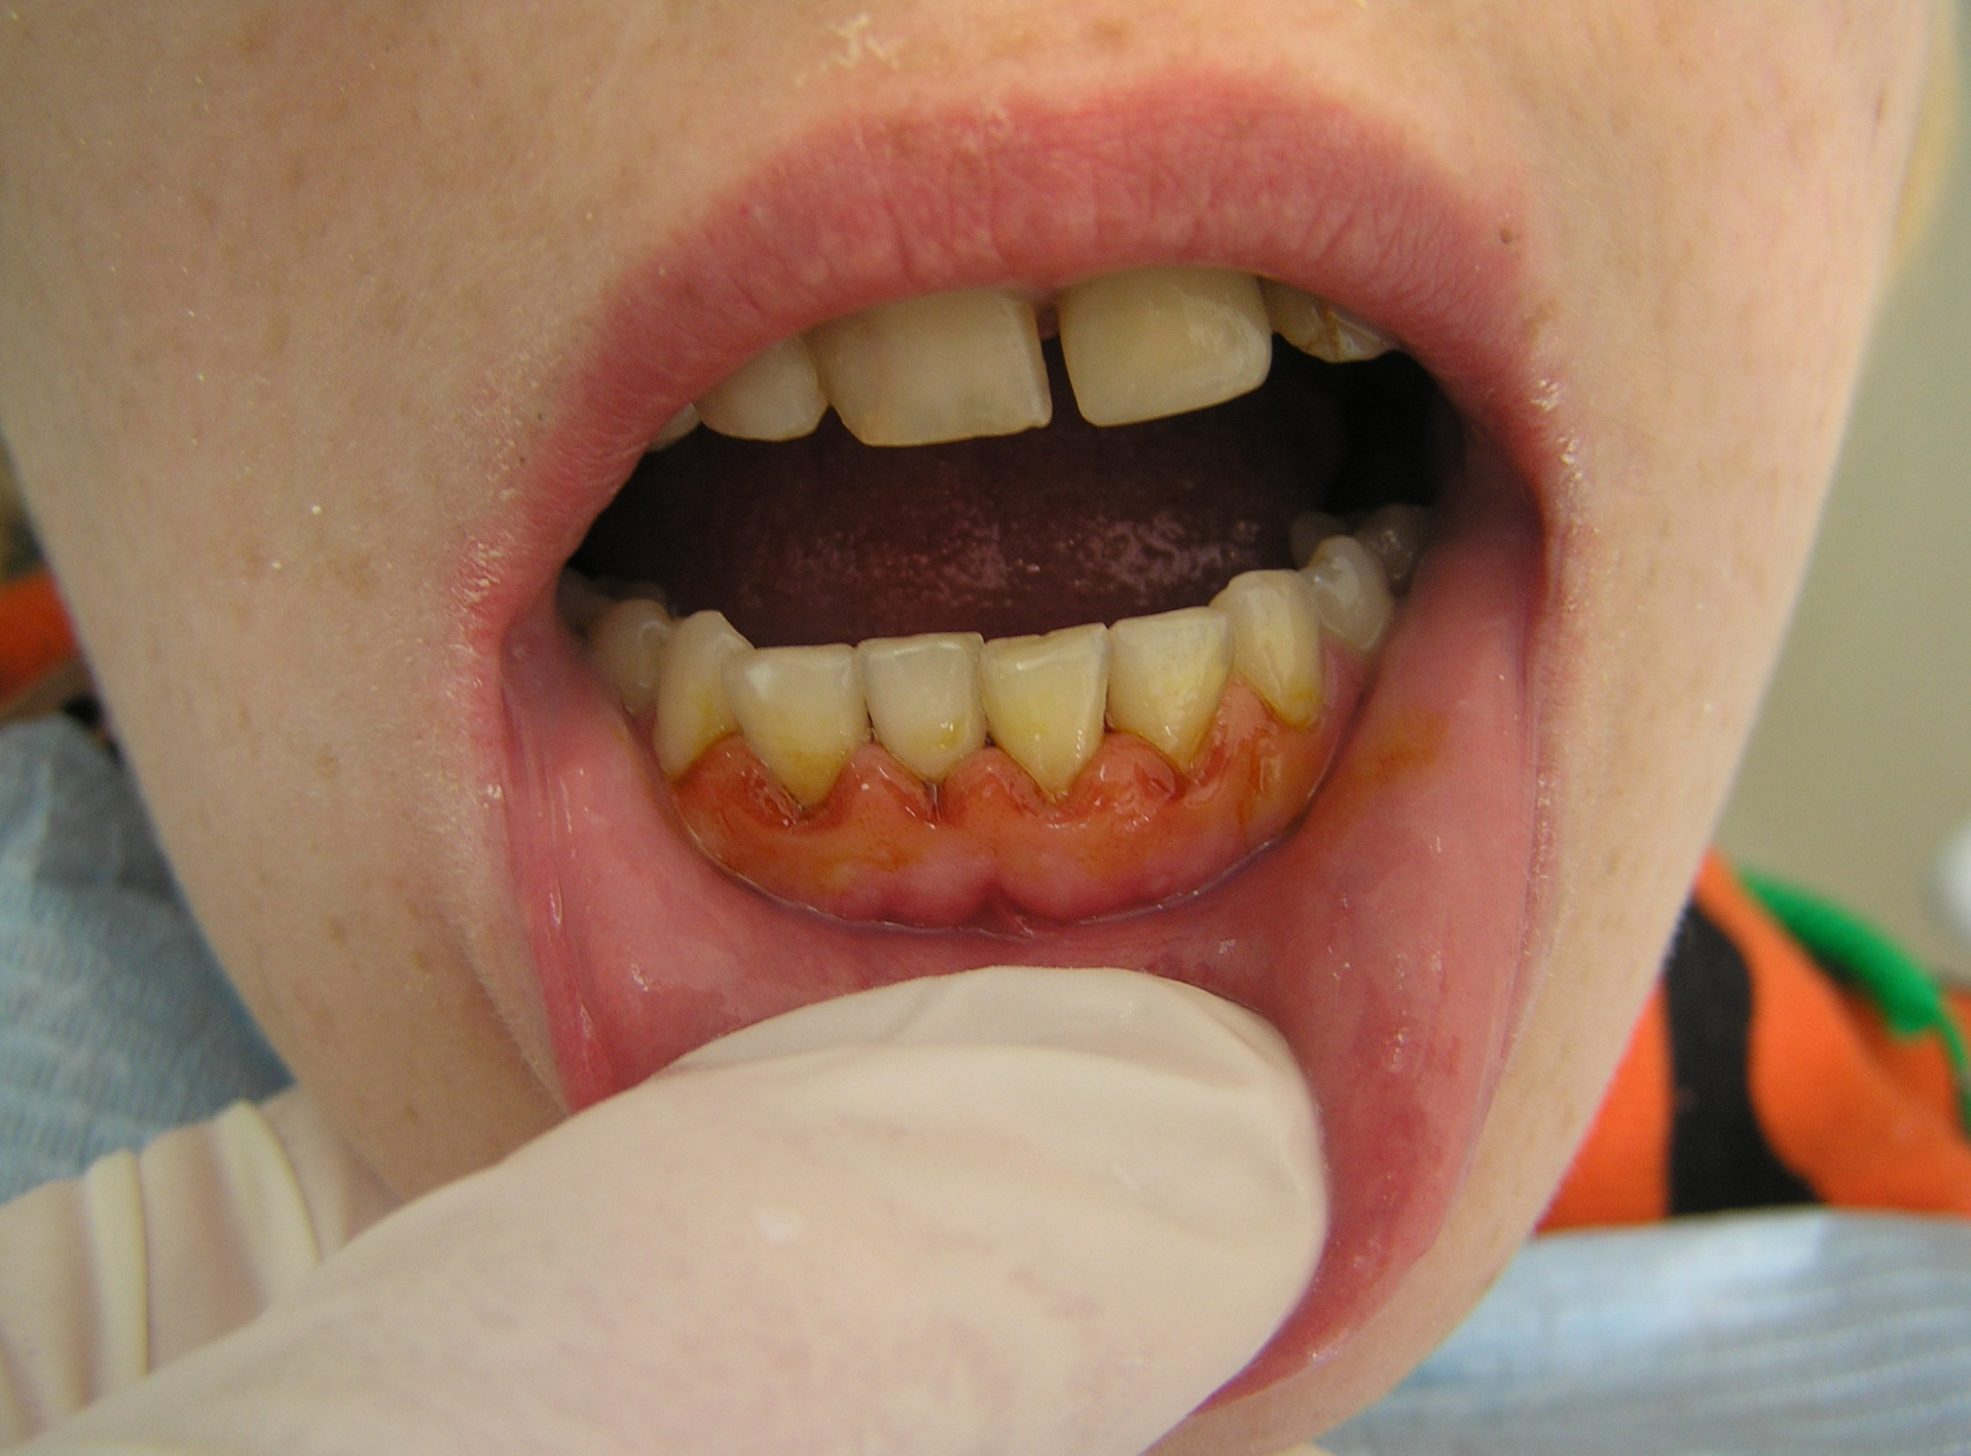
Проба Шиллера – Писарева: при воспаление десны раствор йода окрашивает ее в коричневый цвет.

Slide 14
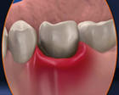
ПАРОДОНТИТ – воспаление всех тканей пародонта.

Slide 15
ПАРОДОНТОЗ – дистрофическое заболевание тканей пародонта (оголение корней зубов без воспаления десны)

Slide 16
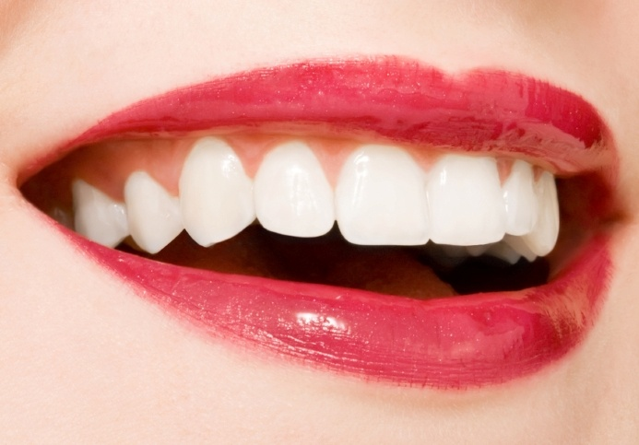
Врач сможет выявить начальные признаки заболевания и обучить рациональной гигиене полости рта, а так же подберёт зубную щетку и пасту. Стоматолога необходимо посещать
2 раза в год.

Slide 17
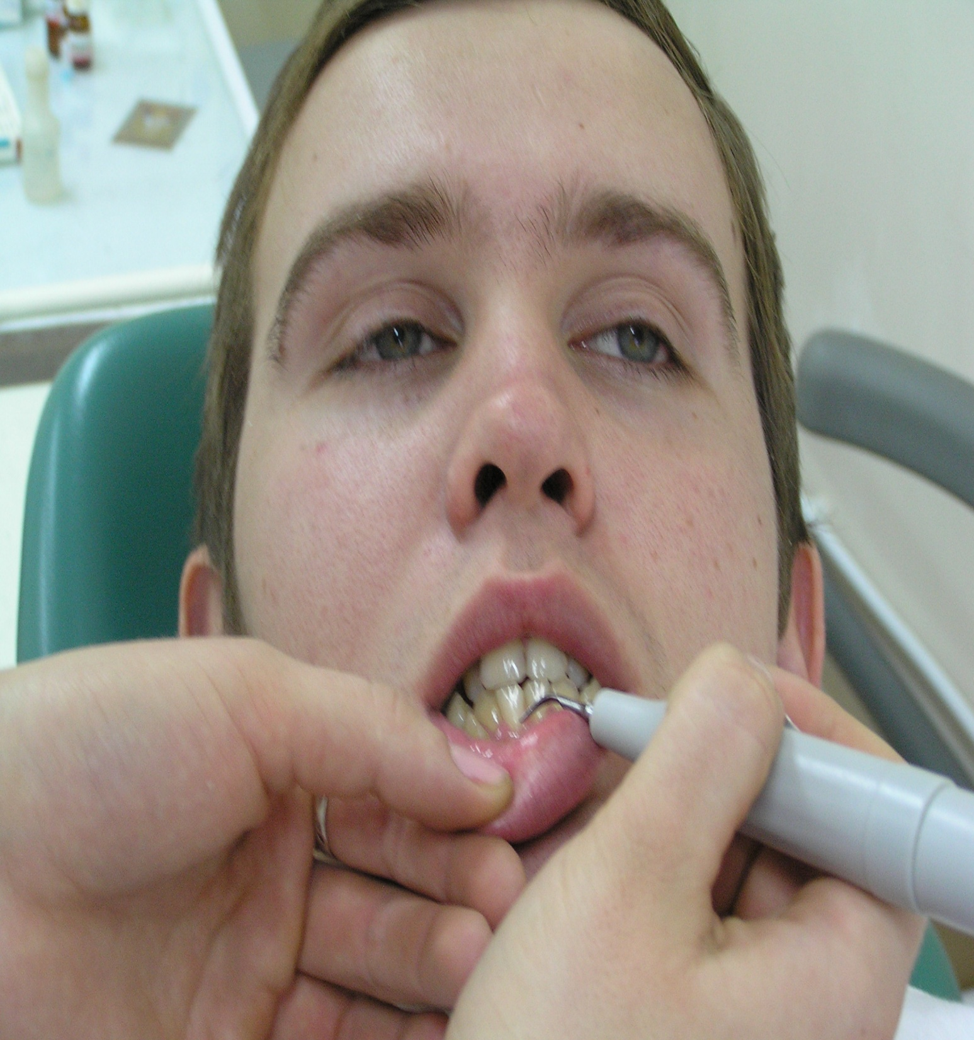
Удаление зубных отложений ультразвуковым аппаратом.

Slide 18
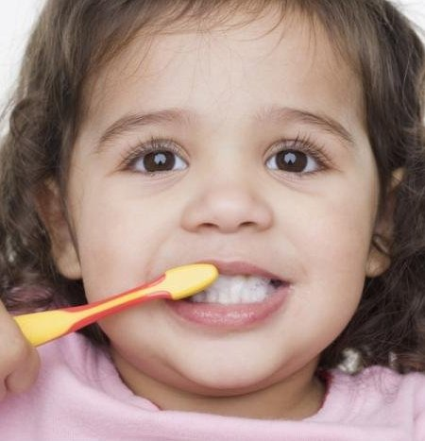
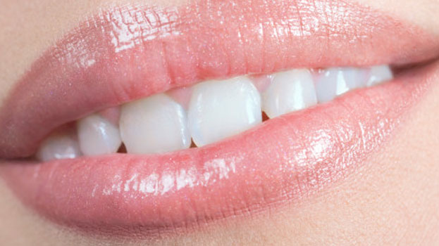
Во избежание заболевания пародонта необходимо пользоваться зубной щеткой средней жёсткости и лечебно-профилакти-ческой пастой. Зубную щётку и пасту нужно менять 1 раз в месяц. Зубы чисть 2 раза в день 3-5 минут, использовать дополнительные средства и предметы гигиены: ёршики, ирригаторы, ополаски-ватели, гели.

Slide 19
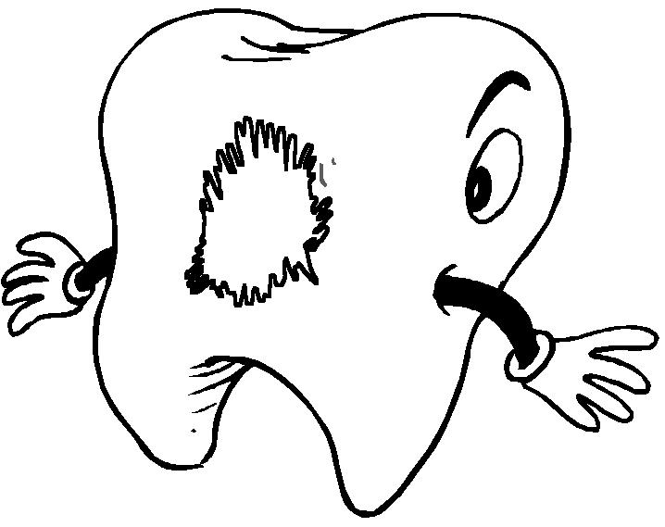
Кариес
Лепёхина Ольга
Емельянов Ярослав

Slide 20
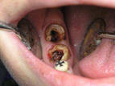
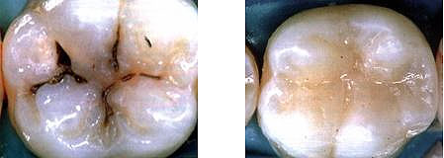
КАРИЕС – болезнь зубов, при которой образуется полость

Slide 21
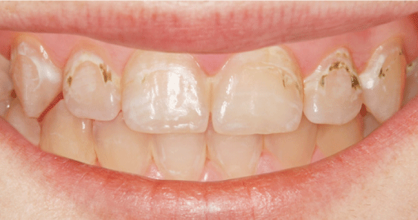
Стадии кариеса:
Кариес в пределах эмали, зуб не болит
Поверхностный

Slide 22
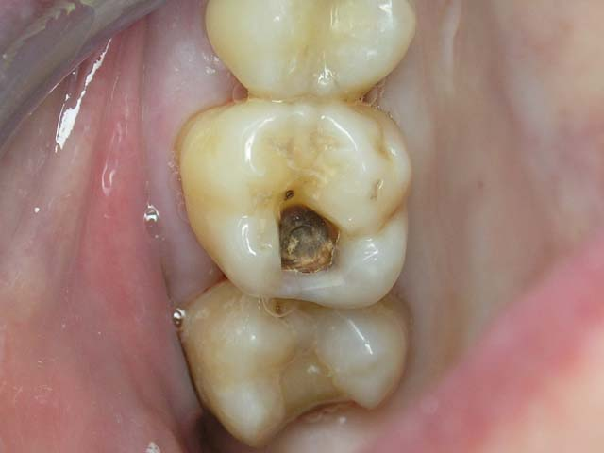
Средний
Кариес в пределах дентина, зуб болит от холодного и горячего, но не сильно

Slide 23
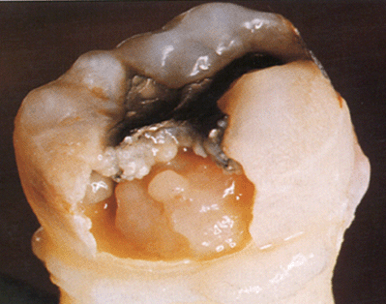
Глубокий
Кариес в близи пульпы (нерва зуба), существует опасность воспаления нерва и сильной зубной боли

Slide 24
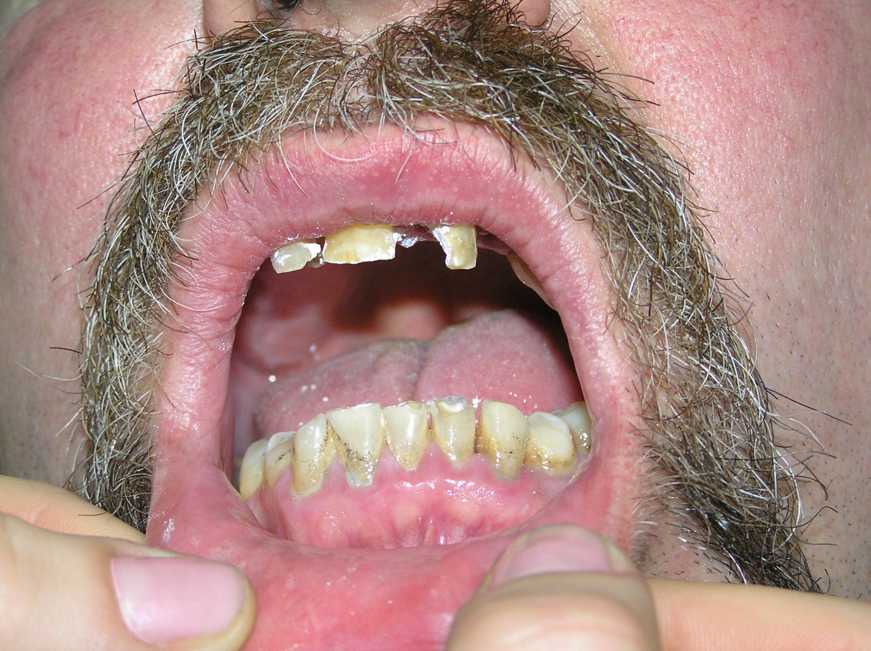
Причины кариеса:
Общие Местные

Slide 25
ОБЩИЕ ПРИЧИНЫ:
1)Нерациональное питание и вода без фтора
2) Различные заболевания всего организма
3)Стрессы
4)Наследственная предрасположенность

Slide 26
МЕСТНЫЕ ПРИЧИНЫ:
1) Плохая гигиена полости рта
2) Нарушение состава и свойств слюны
3) Пищевые остатки и зубной налет
4) Состояние зубочелюстной системы

Slide 27
Гигиена полости рта
Сапрыкина Елена
Овчинников Антон

Slide 28
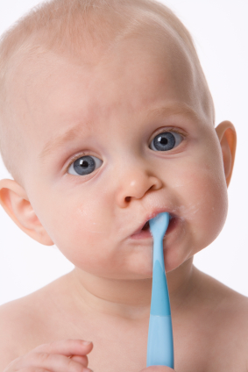
Знаете ли вы, что больше половины людей не умеют чистить зубы?

Slide 29
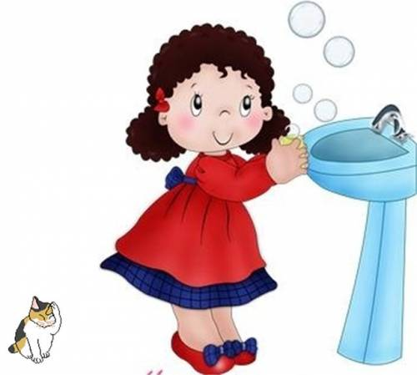
Как часто чистить зубы?
Не нужно бросаться в крайности и хвататься за зубную щётку после каждого приёма пищи, это может негативно сказаться на состоянии полости рта.

Slide 30
Чистка зубов утром должна производиться после завтрака. Зубы необходимо чистить в течение 3-4 минут, стандартным методом, не забывая про массаж дёсен.

Slide 31
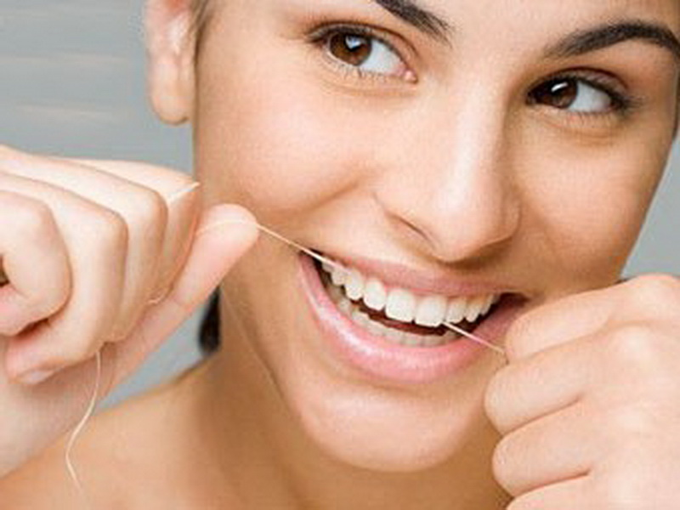
Чистка зубов вечером проводится после ужина, и принимать пищу после процедуры не рекомендуется. Заканчивать вечернюю чистку следует очисткой межзубных промежут-ков с помощью зубной нити – флосса.

Slide 32
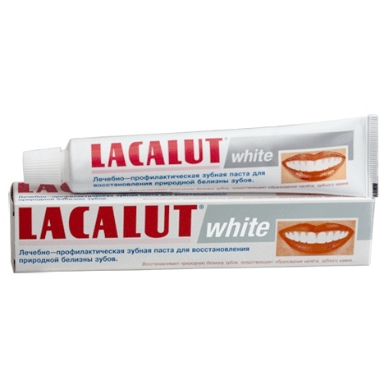
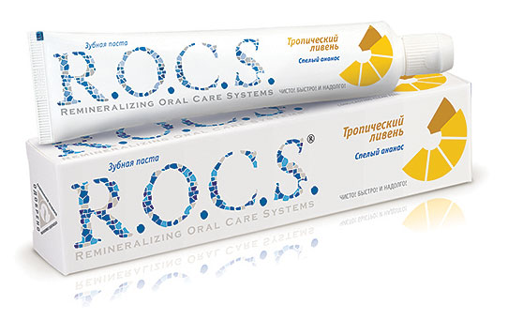
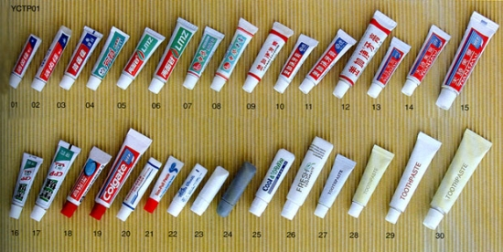
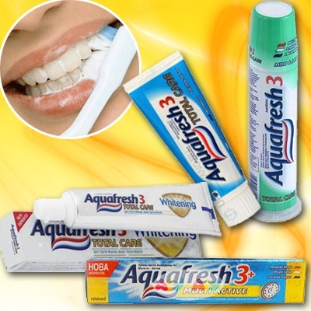
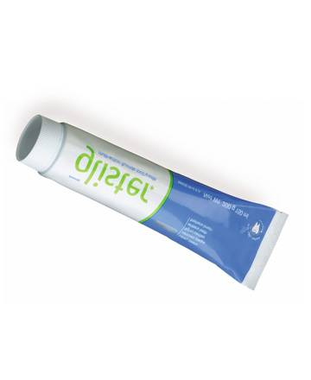
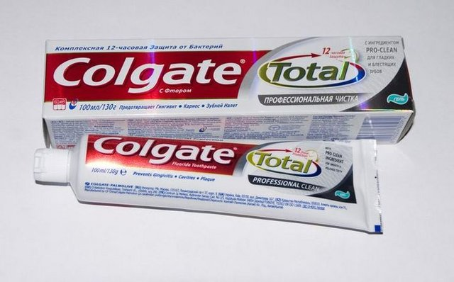
Зубные пасты

Slide 33
Классификация зубных паст:
гигиенические
лечебно-профилактические

Slide 34
Гигиенические зубные пасты оказывают только очищающее и освежающее действие и не содержат специальных лечебных и профилактических добавок.

Slide 35
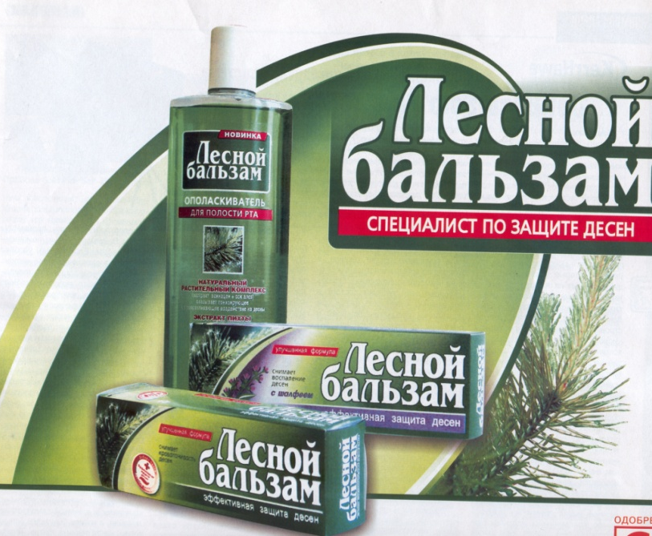
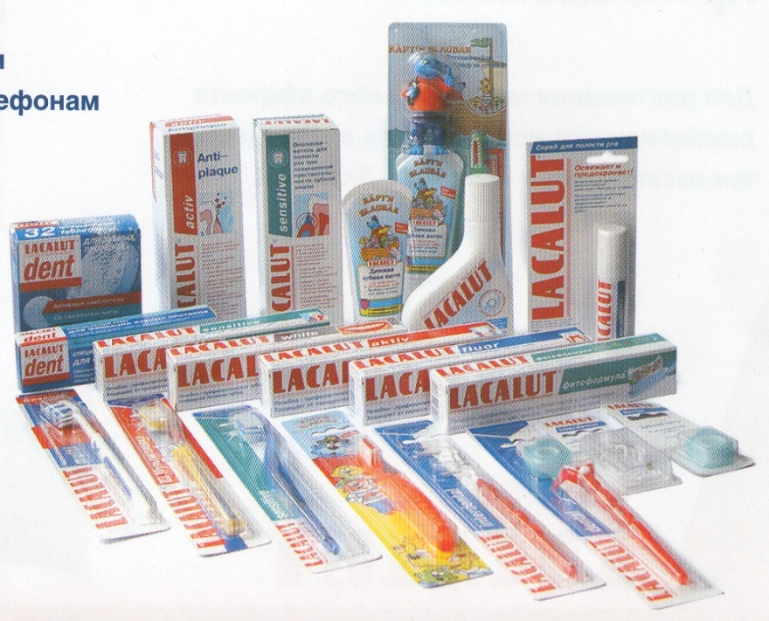
Лечебно-профилактические
пасты содержат лечебные добавки (кальций, фтор, фосфор, витамины, растительные масла)

Slide 36
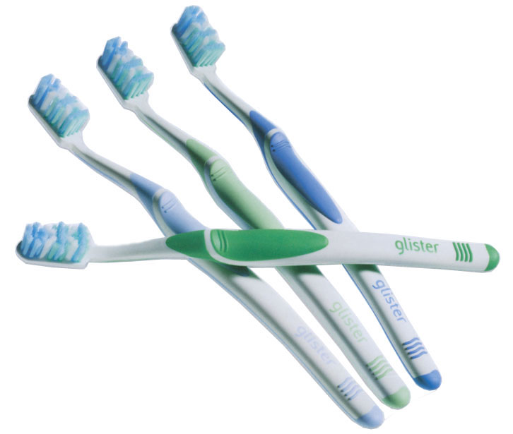
Зубные щетки классифицируются:
1. По типу щетины
2. По жесткости щетины
3. По количеству рядов щетинок
4. По размеру рабочей части
5. По назначению
6. По типу подстрижки щеточного поля.

Slide 37
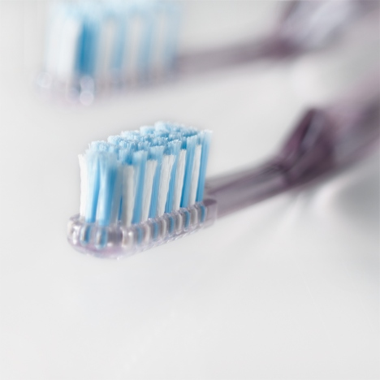
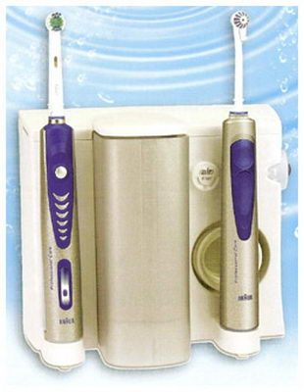
По способу приведения в действие различают ручные, электрические, звуковые и ультразвуковые зубные щетки.

Slide 38
Как выбрать зубную щетку?
Щетка должна быть из искусственной щетины, с маленькой головкой и массивной ручкой
Средней жесткости
С индикатором
С многоуровневой подстрижкой щетины
Электрическая щетка обладает лучшей очищающей способностью

Slide 39
Дополнительные средства и предметы индивидуальной гигиены полости рта
Зубные нити (флоссы)
Зубочистки (деревянные, пластмассовые)
Ирригаторы (гидромассажеры - массаж десен и промывание зубов водой)
Межзубные стимуляторы
Зубные эликсиры, ополаскиватели
Жевательные резинки

Slide 40
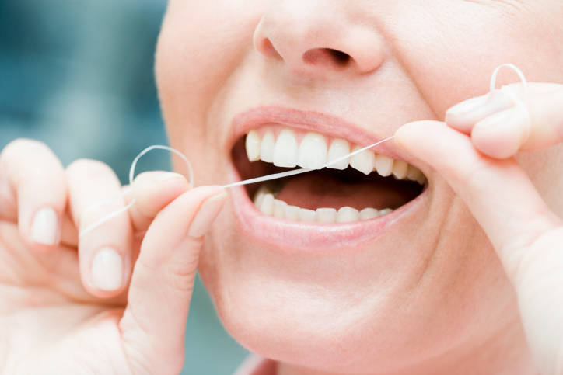
Зубные нити (флоссы)
Зубные нити
применяются для очищения труднодоступных поверхностей зубов, они изготавливаются из искусственных волокон

Slide 41
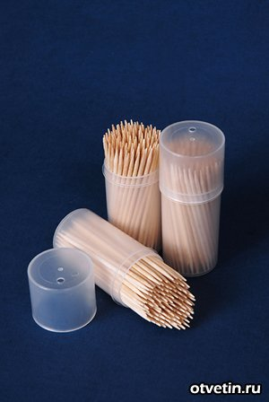
Зубочистки
Зубочистки используются для очистки зуба около десны, межзубных промежутков и поверхностей зубов, соприкасающихся между собой.
Изготавливаются из дерева и пластмассы.

Slide 42
Роль питания для здоровья зубов
Зорина Юлия
Бурцева Ольга

Slide 43
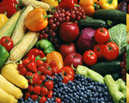
Рациональное питание
Правильное питание защищает зубы от кариеса.
Кальций, фосфор и фтор необходимы зубам.

Slide 44
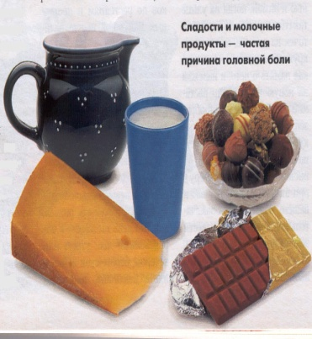
Продукты, содержащие кальций
Молочные, кисломолочные продукты:
сыр
творог
йогурт
молоко коровье
мороженое

Slide 45
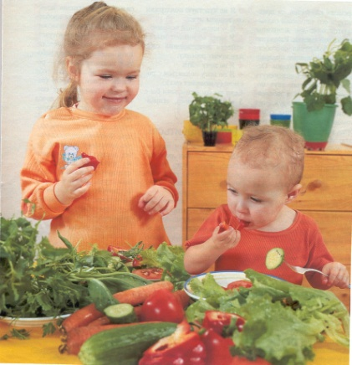
Продукты, содержащие кальций
Растительная пища:
петрушка
фасоль
какао
капуста
брокколи

Slide 46
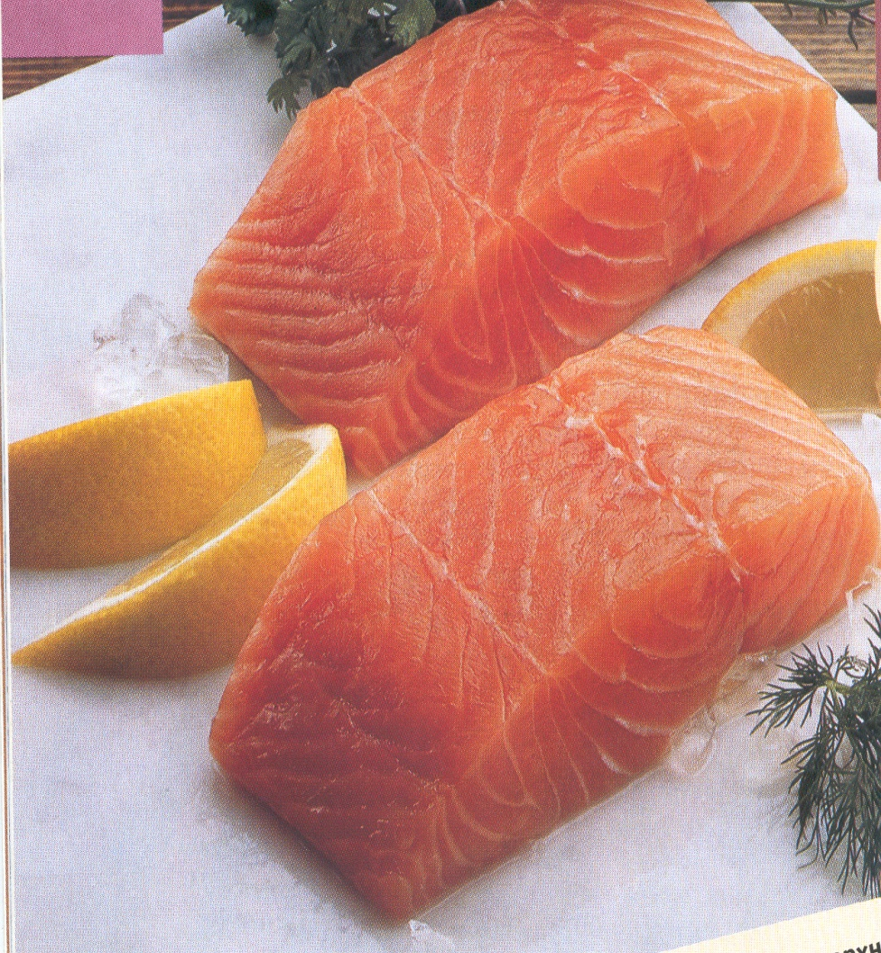
Продукты, содержащие кальций
Консервы:
лосось
сардины

Slide 47
Больше половины фтора поступает в организм с водой, но в Белгородской области содержание фтора в 3-4 раза меньше, чем в норме.

Slide 48
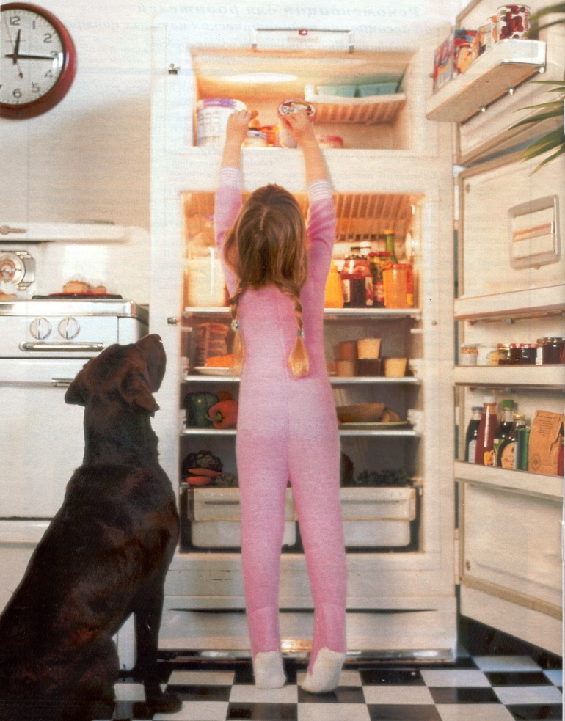
Фтор содержится в:
Чае
Консервированных
сардинах
(с костной частью)
Виноградном соке
Морепродуктах
Свинине и птице
Хлебе и крупах.

Slide 49
Продукты, содержащие фосфор
Молочные
Мясные продукты
Яйца
Птица
Рыба
В зерновых, бобовых, семенах и орехах

